Slide 1
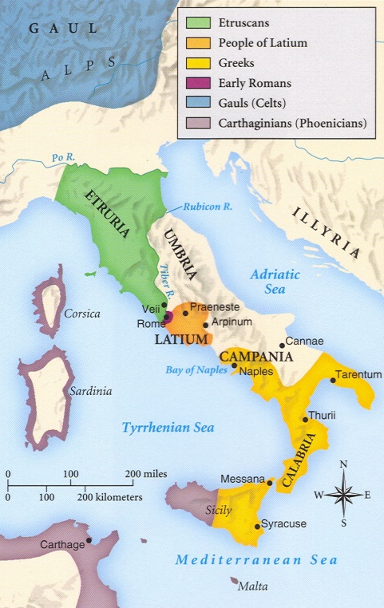
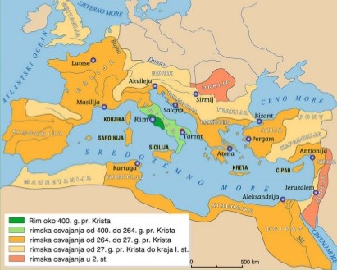

Slide 2
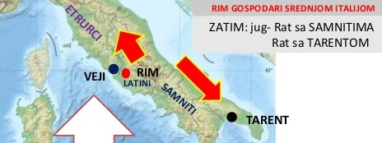
Rim – osvojeni teritorij: 1. jedan dio za prodaju
2. „ager publicus” – zakup
3. naknada seljacima za služenje vojske
rat s Etrušćanima – problem grada Veii
Rimljani koriste njihov sukob s Galima
396.g. pr. Kr. – osvajaju grad

Slide 3
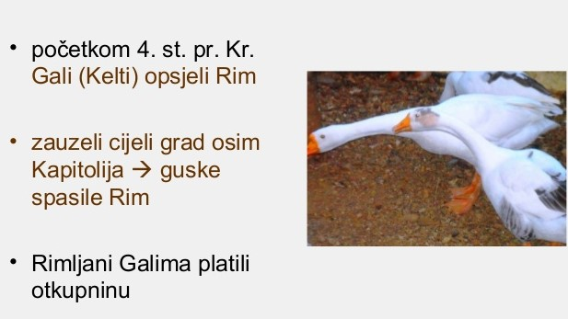
387. g. pr. Kr. – Gali prijete Rimu

Slide 4
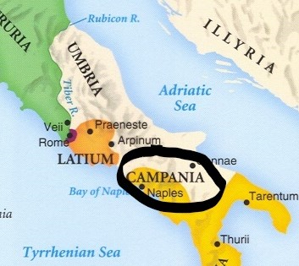
uspostava Latinskog saveza – saveznici nezadovoljni dominacijom Rima
Rimljani vojno pokorili svoje saveznike 338.g. pr. Kr. i raspustili savez
Rat sa Samnićanima (zbog plodne Kampanije) – (od 343. do 290.)
osvajanje srednje Italije

Slide 5
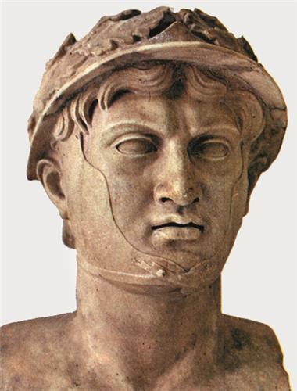
Rimska osvajanja – opasnost za grč. kolonije na jugu
Tarent - traži pomoć epirskog kralja Pira
Pir se 280. g. pr. Kr. iskrcao na jugu
poluotoka s velikom vojskom

Slide 6
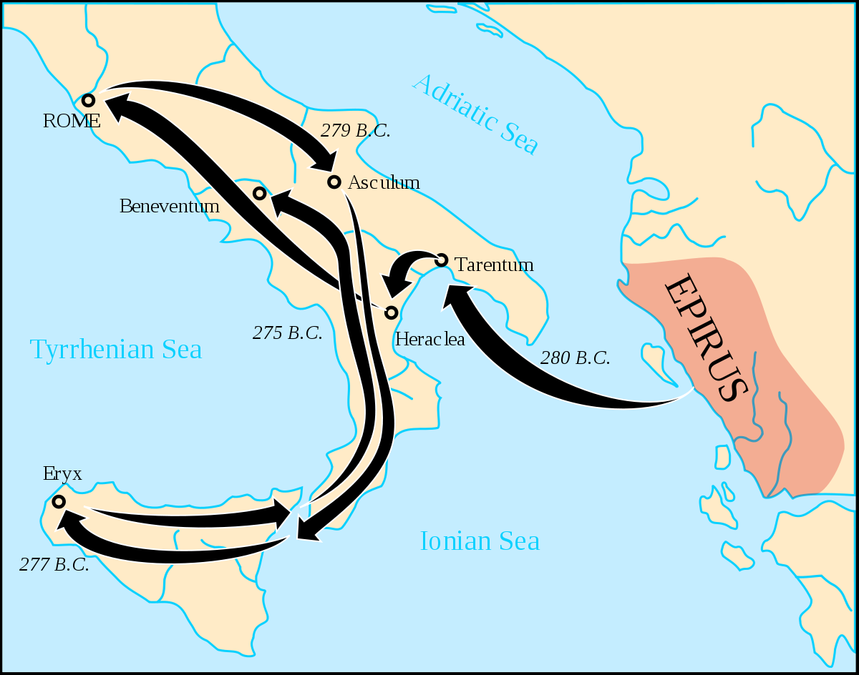

Slide 7
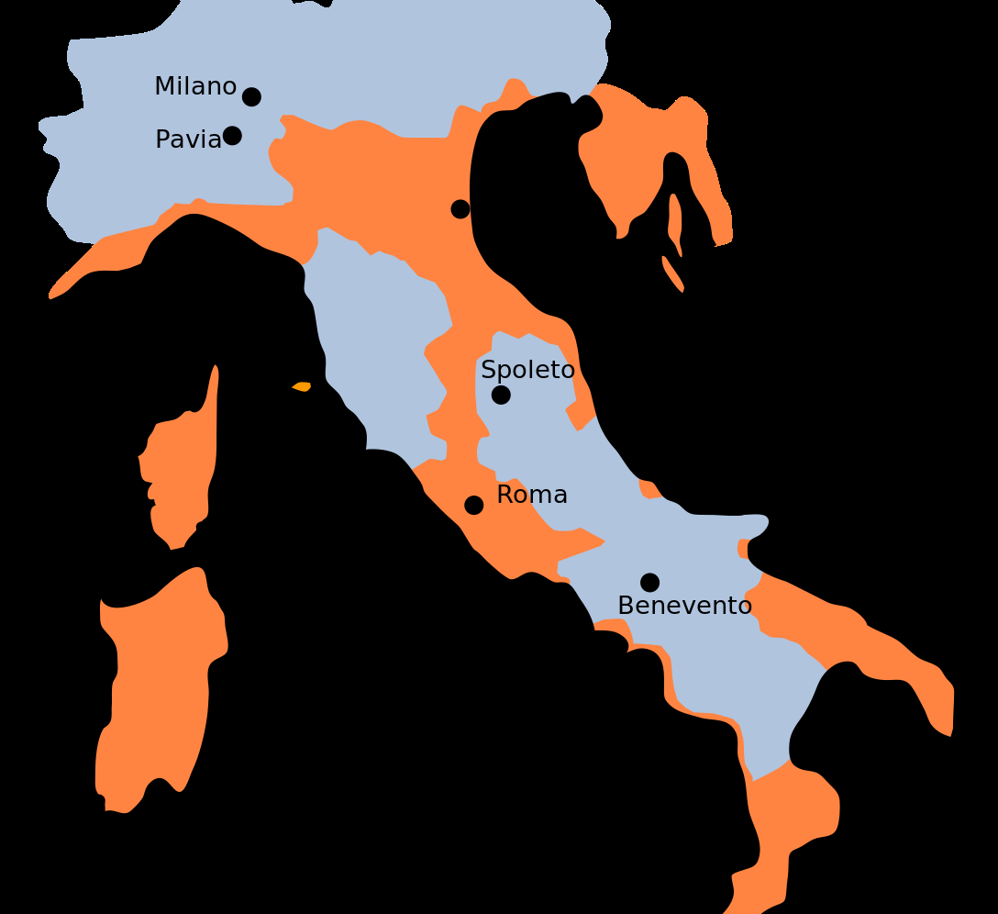
„Pirova pobjeda” – pobjeda uz velike gubitke
275. g. pr. Kr. BENEVENT – pobjeda Rimljana
osvojen cijeli Apeninski poluotok
MUNICIPIJ – osvojeno područje na kojem
je lokalno stanovništvo
zadržalo svoju autonomiju

